Slide 1
«БЕЗОПАСНОСТЬ ЖИЗНЕДЕЯТЕЛЬНОСТИ ЧЕЛОВЕКА (БЖЧ)››
Кирвель Павел Иванович,
Кандидат географических наук,
доцент кафедры экологии БГУИР
(ауд. 610, 2 корпуса)
E-mail: pavelkirviel@yandex.by
Разработчик: преп. каф. ИПиЭ Кирвель П.И.

Slide 2
Условия труда.
Опасные и вредные производственные факторы
Разработчик: преп. каф. ИПиЭ Кирвель П.И.

Slide 3
План занятия:
1. Факторы, влияющие на безопасность труда. Особенности и проявления.
2. Вредные и опасные факторы. Классификация и воздействие.
3. Воздействие на организм человека вредных веществ.
Метеорологические условия труда. Микроклимат помещений.
4. Производственное освещение.
5. Защита от шума, ультра- и инфразвука, вибрации
Разработчик: преп. каф. ИПиЭ Кирвель П.И.

Slide 4
ФАКТОРЫ, ВЛИЯЮЩИЕ НА УСЛОВИЯ БЕЗОПАСНОСТИ ТРУДА
Условия труда – совокупность факторов производственной среды, воздействующих на человека в процессе труда
ПРОИЗВОДСТВЕННЫЕ ФАКТОРЫ
Технические
Эргономические
Эстетические
Санитарно-
гигиенические
Организационные
Психо-
физиологические
Социально-
бытовые
Природно-
климатические
Экономические
Разработчик: преп. каф. ИПиЭ Кирвель П.И.

Slide 5
ФАКТОРЫ, ВЛИЯЮЩИЕ НА УСЛОВИЯ БЕЗОПАСНОСТИ ТРУДА
ТЕХНИЧЕСКИЕ ФАКТОРЫ
Отражают:
Уровень автоматизации и механизации производственных процессов;
Наиболее полное использование оборудования и рациональную организацию рабочих мест;
Применение электронно-вычислительной и управляющей техники;
Наличие и исправность КСЗ;
Защищенность опасных зон и др.
Условия труда – совокупность факторов производственной среды, воздействующих на человека в процессе труда
ПРОИЗВОДСТВЕННЫЕ ФАКТОРЫ
Технические
Эргономичесие
Эстетические
Санитарно-
гигиенические
Организационные
Психо
физиологические
Социально-
бытовые
Природно-
климатические
Экономические
Разработчик: преп. каф. ИПиЭ Кирвель П.И.

Slide 6
ЭРГОНОМИЧЕСКИЕ ФАКТОРЫ
Характеризуют:
Установление соответствия физиологических возможностей человека (скоростных, энергетических, зрительных) в техпроцессе;
Введение рациональных режимов труда и отдыха;
Сокращение объема информации;
Снижение нервно-эмоциональных напряжений и физиологических нагрузок;
Профессиональный отбор и др.
Разработчик: преп. каф. ИПиЭ Кирвель П.И.

Slide 7
ЭСТЕТИЧЕСКИЕ ФАКТОРЫ
Отображают:
соответствие эстетических потребностей человека и реализуемых в художественно-конструкторских решениях рабочих (орудий труда) и производственной среды
ПСИХОФИЗИОЛОГИЧЕСКИЕ ФАКТОРЫ
Отражают:
Напряженность и тяжесть труда;
Морально-психологический климат в коллективе;
Взаимоотношения работающих друг с другом и др.
Разработчик: преп. каф. ИПиЭ Кирвель П.И.

Slide 8
ОРГАНИЗАЦИОННЫЕ ФАКТОРЫ
Характеризуют:
Режим труда и отдыха на предприятии;
Дисциплину и форму организации труда;
Обеспеченность рабочих спецодеждой, спецобувью и другими СИЗ;
Состояние контроля за рудовым процессом;
Качество профессиональной подготовки работающих и др.
Разработчик: преп. каф. ИПиЭ Кирвель П.И.

Slide 9
СОЦИАЛЬНО-БЫТОВЫЕ ФАКТОРЫ
Включают:
Общую культуру производства;
Порядок и чистоту на рабочих местах;
Обеспеченность санитарно-бытовыми помещениями, столовыми, медпункатми, поликлиниками, детсадами и др.
Разработчик: преп. каф. ИПиЭ Кирвель П.И.

Slide 10
ПРИРОДНО-КЛИМАТИЧЕСКИЕ ФАКТОРЫ
- Это географические и метеорологические особенности местности:
Высота над уровнем моря;
Рельеф местности;
Частота и вид осадков;
Температура, влажность, ионизация и подвижность воздуха;
Атмосферное давление и др.
Разработчик: преп. каф. ИПиЭ Кирвель П.И.

Slide 11
ЭКОНОМИЧЕСКИЕ ФАКТОРЫ
Включают в себя повышение технической вооруженности труда:
Рациональная организация рабочего места ;
Выбор оптимальной технологии;
Оптимальное использование оборудования;
Устранение и уменьшение ненужных затрат рабочего времени;
Регламентация темпа и ритма работы и др.
Разработчик: преп. каф. ИПиЭ Кирвель П.И.

Slide 12
САНИТАРНО-ГИГИЕНИЧЕСКИЕ ФАКТОРЫ
Показывают состояние производственной санитарии на рабочих местах :
Качество воздушной среды;
Уровень вредных веществ и излучений;
Шум, вибрации;
Состояние освещения.
! Они должны соответствовать требованиям ГОСТов, ССБТ и т.д.
Реальные производственные условия характеризуются опасными и вредными факторами
( ГОСТ 12.0.002-80 «Опасные и вредные производственные факторы»).
Разработчик: преп. каф. ИПиЭ Кирвель П.И.

Slide 13
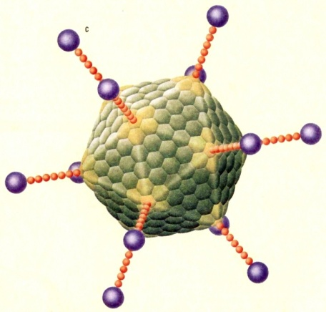
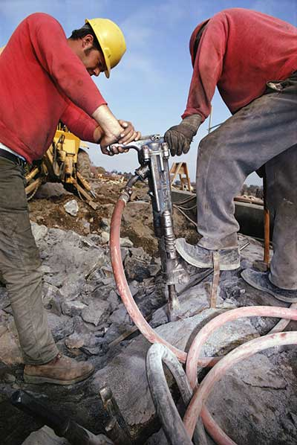
  Опасный производственный фактор (ОПФ) – это такой производственный фактор, воздействие которого может привести к травме.
  Вредный производственный фактор (ВПФ) – это такой производственный фактор, воздействие которого может привести к заболеванию или к влиянию на потомство.
Разработчик: преп. каф. ИПиЭ Кирвель П.И.
Разработчик: преп. каф. ИПиЭ Кирвель П.И.

Slide 14
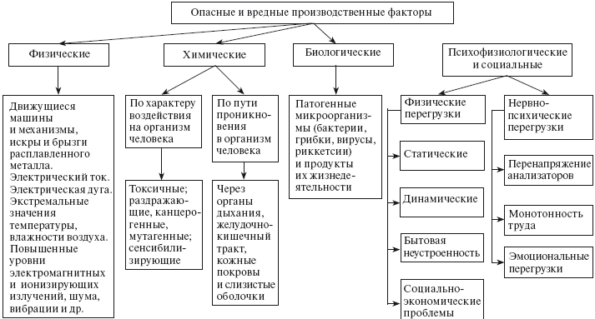

Slide 15
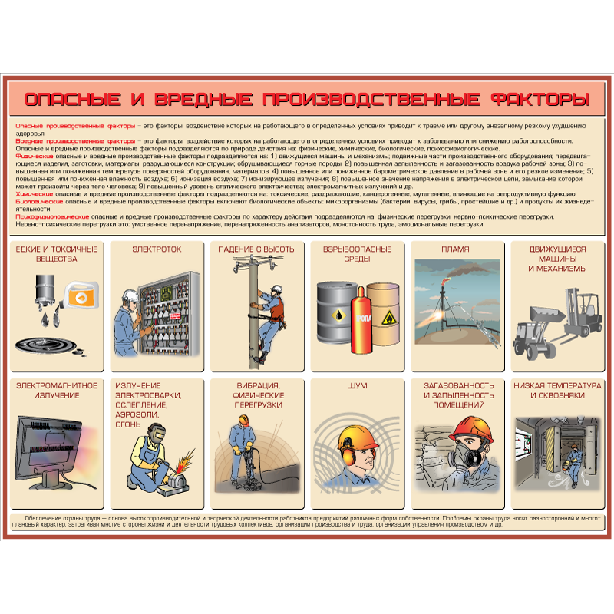

Slide 16
Воздействие на организм человека вредных веществ.
Вредное вещество – это вещество, которое в случае нарушения требований безопасности может вызвать производственные травмы, профессиональные заболевания или отклонения в состоянии здоровья, обнаруживаемые как в процессе работы, так и в отдаленные сроки жизни настоящих и последующих поколений.
В соответствии с наиболее распространенной (по Е.Я. Юдину и С.В. Белову) классификацией вредные вещества делятся на шесть групп:
общетоксические
раздражающие
сенсибилизирующие (вызывающие аллергию)
канцерогенные
мутагенные
влияющие на репродуктивную (детородную) функцию человеческого организма
Разработчик: преп. каф. ИПиЭ Кирвель П.И.

Slide 17



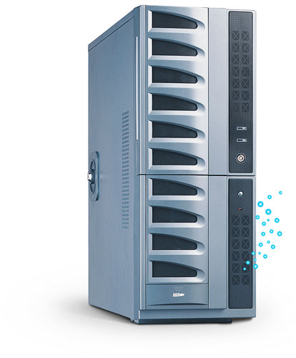
При одновременном присутствии в воздушной среде нескольких вредных веществ, обладающих однонаправленным действием, должно соблюдаться условие:
Оздоровление воздушной среды достигается снижением содержания в ней вредных веществ до безопасных значений (не превышающих величины ПДК на данное вещество), а также поддержанием требуемых параметров микроклимата в производственном помещении

Slide 18
Микроклимат производственных помещений - это совокупность метеорологических параметров внутренней среды этих помещений, оказывающих влияние на работоспособность и здоровье работников.
формируется под влиянием следующих факторов:
наличия источников теплообразования (работающего персонала);
  теплопоступлений от солнечной радиации;
  теплообразования при работе электрического оборудования;
  кратности воздухообмена в помещении;
  теплопередачи через ограждающие конструкции;
  температуры поверхностей оборудования и ограждающих конструкций.
Разработчик: преп. каф. ИПиЭ Кирвель П.И.

Slide 19
ОСНОВНЫЕ ПОКАЗАТЕЛИ МИКРОКЛИМАТА:
Температура Воздуха; T, ºC, (термометр)
Относительная Влажность; В, % (психрометр)
Относительная влажность (В) - представляет собой отношение абсолютной к максимальной влажности при данной температуре, выраженное в процентах.
В = ( А / М )*100, %
где А - абсолютная влажность это масса водяных паров, содержащихся в данный момент в определенном объеме воздуха.
М - максимальная влажность - это максимально возможное содержание водяных паров в воздухе при данной температуре (состояние насыщения).
Скорость Движения Воздуха; U, м/с (анемометр)
Скорость движения (подвижность) воздуха - вектор усредненной скорости перемещения воздушных потоков, измеряемый в м/с.
Интенсивность Теплового Облучения От Нагревательных Поверхностей; I, Вт/м² (актинометр)
Разработчик: преп. каф. ИПиЭ Кирвель П.И.

Slide 20
НОРИТРОВАНИЕ МИКРОКЛИМАТА:
СанПиН от 30.04.2013 № 33 Санитарные правила и нормы. "Требования к микроклимату рабочих мест в производственных и офисных помещениях"и ГОСТом 12.1.005 – 88 «Воздух рабочей зоны. Общие санитарно – гигиенические требования». ГОСТ 12.1.005 - 88
оптимальные величины показателей микроклимата для рабочей зоны ПП
допустимые величины показателей микроклимата для рабочей зоны ПП
Рабочая Зона - пространстве высотой до 2м над уровнем пола или площадки, на которой находятся места пребывания работающих.
Разработчик: преп. каф. ИПиЭ Кирвель П.И.

Slide 21
При определении оптимального микроклимата в помещении учитываются:
        Время Года
        (теплый период, холодный период)
        характеризуется среднесуточной температурой наружного воздуха +10 С
        Категория Тяжести Работы
        (тяжелые физические работы, физические работы средней тяжести, легкие физические работы);
        Характеристика Помещения По Избыткам Явной Теплоты.
        Явная теплота – теплота, поступающая в рабочее помещение от оборудования, отдельных приборов, нагретых материалов, других источников.
Разработчик: преп. каф. ИПиЭ Кирвель П.И.

Slide 22
Холодный период года - промежуток времени, характеризуемый среднесуточной температурой наружного воздуха, равной +10 ºС и ниже.
Теплый период года - промежуток времени, характеризуемый среднесуточной температурой наружного воздуха выше +10 ºС.
Среднесуточная температура наружного воздуха − средняя величина температуры наружного воздуха, измеренная в определенные часы суток через одинаковые интервалы времени, которая принимается по данным метеорологической службы
Разработчик: преп. каф. ИПиЭ Кирвель П.И.

Slide 23
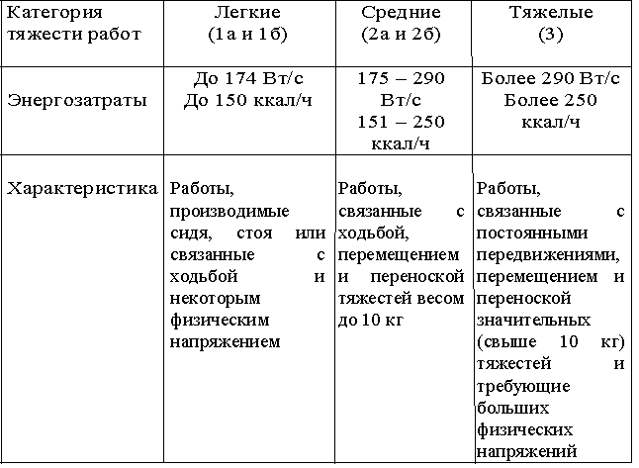

Slide 24
Категории работ разграничиваются на основе интенсивности общих энергозатрат организма в ккал/ч (Вт).
К категории Iа относятся работы с интенсивностью энергозатрат до 120 ккал/час (до 139 Вт), производимые сидя и сопровождающиеся незначительным физическим напряжением.
К категории Iб относятся работы с интенсивностью энергозатрат 121-150 ккал/час (140-174 Вт), производимые сидя, стоя или связанные с ходьбой и сопровождающиеся некоторым физическим напряжением.
К категории IIа относятся работы с интенсивностью энергозатрат 151-200 ккал/час (175-232 Вт), связанные с постоянной ходьбой, перемещением мелких (до 1 кг) изделий или предметов в положении стоя или сидя и требующие определенного физического напряжения.
К категории IIб относятся работы с интенсивностью энергозатрат 201-250 ккал/час (223-290 Вт), связанные с ходьбой, перемещением и переноской тяжестей до 10 кг и сопровождающиеся умеренным физическим напряжением.
К категории III относятся работы с интенсивностью энергозатрат более 250 ккал/час (более 290 Вт), связанные с постоянными передвижениями, перемещением и переноской значительных (свыше 10 кг) тяжестей и требующие значительных физических.

Slide 25
Классификация помещений общественного и административного назначения
(ГОСТ 30494—2011)
Помещения 1 категории - помещения, в которых люди в положении лежа или сидя находятся в состоянии покоя и отдыха.
Помещения 2 категории - помещения, в которых люди заняты умственным трудом, учебой.
Помещения 3а категории - помещения с массовым пребыванием людей, в которых люди находятся преимущественно в положении сидя без уличной одежды.
Помещения 3б категории - помещения с массовым пребыванием людей, в которых люди находятся преимущественно в положении сидя в уличной одежде.
Помещения 3в категории - помещения с массовым пребыванием людей, в которых люди находятся преимущественно в положении стоя без уличной одежды.
Помещения 4 категории - помещения для занятий подвижными видами спорта.
Помещения 5 категории - помещения, в которых люди находятся в полураздетом виде (раздевалки, процедурные кабинеты, кабинеты врачей и т.п.).
Помещения 6 категории - помещения с временным пребыванием людей (вестибюли, гардеробные, коридоры, лестницы, санузлы, курительные, кладовые).
Разработчик: преп. каф. ИПиЭ Кирвель П.И.

Slide 26
Оптимальные микроклиматические условия
характеризуются таким сочетанием параметров микроклимата, которые при длительном и систематическом воздействии на человека обеспечивают сохранение нормального функционального и теплового состояния организма без напряжения реакций терморегуляции. Они обеспечивают ощущение теплового комфорта и создают предпосылки для высокого уровня работоспособности (в течение 8-часовой рабочей смены).
Допустимые микроклиматические условия
характеризуются сочетанием параметров микроклимата, которые при длительном и систематическом воздействии на человека могут вызвать переходящие и быстро нормализующиеся изменения функционального и теплового состояния организма и напряжение реакций терморегуляции, не выходящие за пределы физиологических приспособительных возможностей.
Разработчик: преп. каф. ИПиЭ Кирвель П.И.

Slide 27
Оптимальные и допустимые нормы температуры, относительной влажности и скорости движения воздуха
Период года | Категория работ по уровню энергозатрат, Вт | Температура воздуха, °С | Температура поверхностей, ºС | Относительная влажность воздуха, % | Скорость движения воздуха, м/с
Холодный | Iа | 22-24 | 21-25 | 60-40 | 0,1
 | Iб | 21-23 | 20-24 | 60-40 | 0,1
 | IIа | 19-21 | 18-22 | 60-40 | 0,2
 | IIб | 17-19 | 16-20 | 60-40 | 0,2
 | III | 16-18 | 15-19 | 60-40 | 0,3
Теплый | Iа | 23-25 | 22-26 | 60-40 | 0,1
 | Iб | 22-24 | 21-25 | 60-40 | 0,1
 | IIа | 20-22 | 19-23 | 60-40 | 0,2
 | IIб | 19-21 | 18-22 | 60-40 | 0,2
 | III | 18-20 | 17-21 | 60-40 | 0,3
Разработчик: преп. каф. ИПиЭ Кирвель П.И.

Slide 28
Способы и средства нормализации микроклимата
Физиологические (проверка здоровья, акклиматизация, контроль водного и солевого обмена, увеличение времени и количества перерывов);
Технические:
  Механизация и автоматизация производственных процессов, включая дистанционное управление. Эти мероприятия защищают от вредных веществ, теплового излучения и повышают производительность труда.
  Применение технологических процессов и оборудования исключающих образование вредных веществ. Большое значение имеет герметизация оборудования, в которых находятся вредные вещества (компрессоры, газопроводы).
  Защита от источников тепловых излучений, для снижения температуры воздуха помещений.
  Устройства вентиляции и отопления.
Применение СИЗ: термозащитной одежды, средств для защиты головы и лица, респираторов.
Разработчик: преп. каф. ИПиЭ Кирвель П.И.

Slide 29
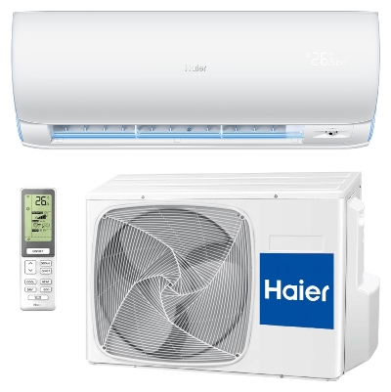
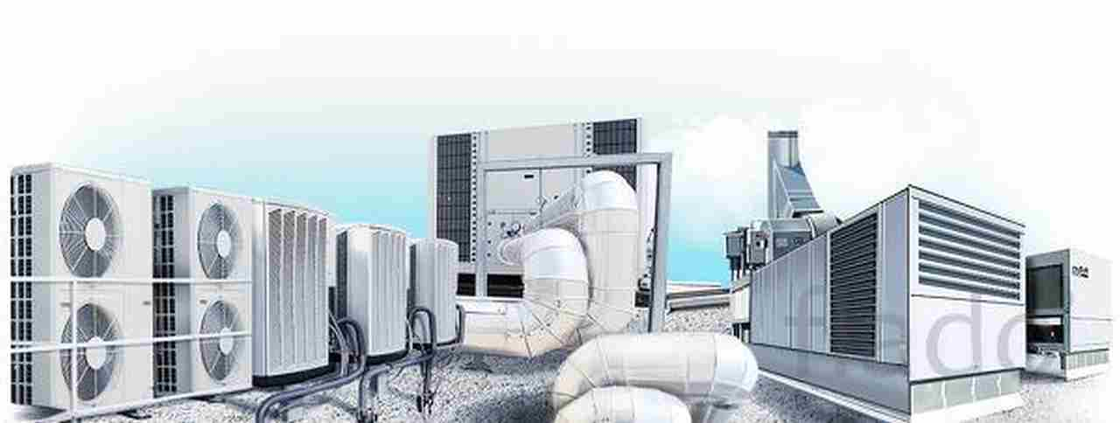
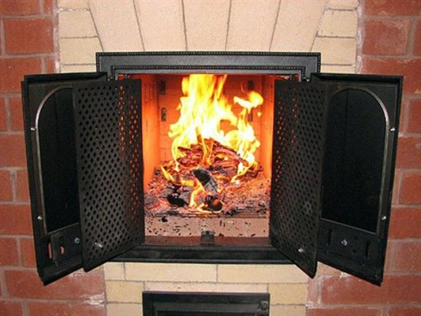
Для создания требуемых параметров микроклимата в производственном помещении применяют
системы вентиляции
кондиционирования воздуха
различные отопительные устройства
Для создания требуемых параметров микроклимата в производственном помещении применяют
системы вентиляции
кондиционирования воздуха
различные отопительные устройства
Разработчик: преп. каф. ИПиЭ Кирвель П.И.

Slide 30
Отопление
Различают три принципиально разных элементарных способа распространения тепла:
теплопроводность
конвекцию
тепловое излучение
Теплопроводность представляет собой перенос тепла вследствие беспорядочного (теплового) движения микрочастиц (атомов, молекул или электронов), непосредственно соприкасающихся друг с другом.
Конвекцией называется перенос тепла вследствие движения и перемешивания макроскопических объемов газа или жидкости.
Тепловое излучение – это процесс распространения электромагнитных колебаний с различной длиной волны, обусловленный тепловым движением атомов или молекул излучающего тела.
Разработчик: преп. каф. ИПиЭ Кирвель П.И.

Slide 31
Способность человеческого организма к поддержанию постоянной температуры носит название терморегуляции.
Терморегуляция достигается отводом выделяемого организмом тепла в процессе жизнедеятельности в окружающее пространство.
Постоянное отклонение от нормальных параметров микроклимата приводит к перегреву или переохлаждению человеческого организма и связанным с ними негативным последствиям:
при перегреве – к обильному потоотделению, учащению пульса и дыхания, резкой слабости, головокружению, появлению судорог, а в тяжелых случаях – возникновению теплового удара.
При переохлаждении возникают простудные заболевания, хронические воспаления суставов, мышц и др.
Повышенная влажность (φ > 85%) затрудняет теплообмен между организмом человека и внешней средой вследствие уменьшения испарения влаги с поверхности кожи, а низкая влажность (φ < 20%) приводит к пересыханию слизистых оболочек дыхательных путей.
Разработчик: преп. каф. ИПиЭ Кирвель П.И.

Slide 32
Вентиляция и кондиционирование
Производственная Вентиляция – система устройств, обеспечивающих на рабочих местах микроклимат и чистоту воздушной среды в соответствии с санитарно-гигиеническими требованиями.
Задача вентиляции (кондиционирования) - -- удаление из рабочего помещения загрязненного воздуха
- подача вместо него свежего наружного или очищенного воздуха.
Разработчик: преп. каф. ИПиЭ Кирвель П.И.

Slide 33
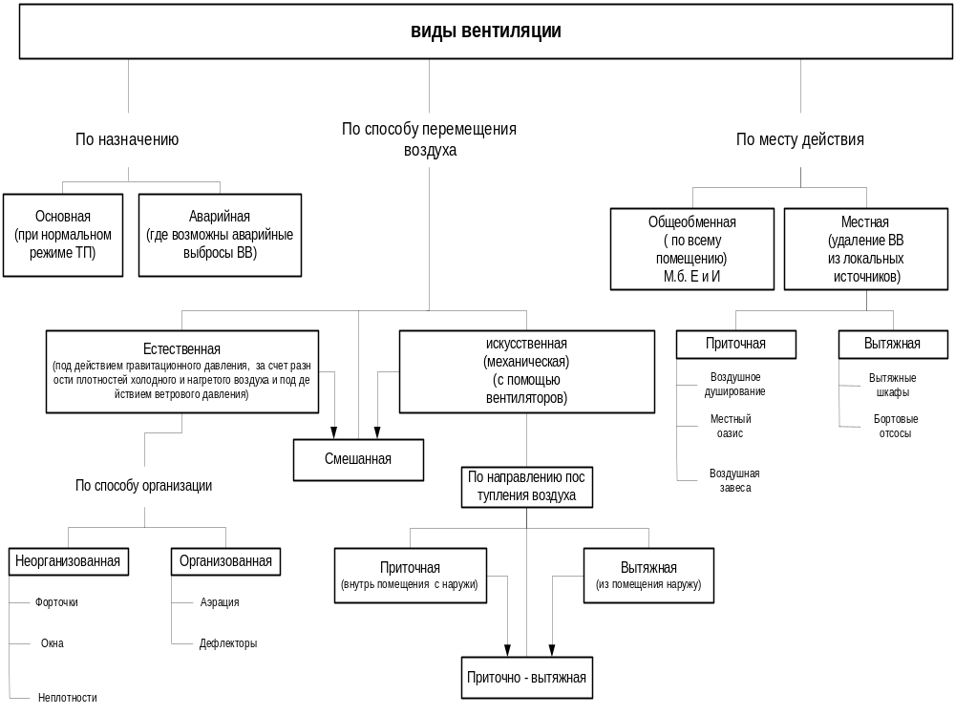

Slide 34
При естественной вентиляции воздухообмен происходит, за счет разности температур (плотностей) воздуха внутри помещения и наружного, а также ветрового напора.
По способу перемещения воздуха вентиляция может быть как естественной, так и искусственной (механическая), возможно также сочетание этих двух способов (смешанная).
По способу
организации
Неорганизованная
(форточки, окна, неплотности)
Организованная
(Аэрация, дефлекторы)
Разработчик: преп. каф. ИПиЭ Кирвель П.И.

Slide 35
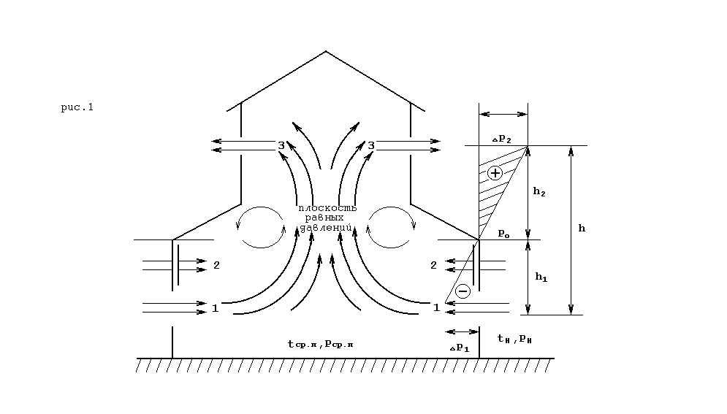
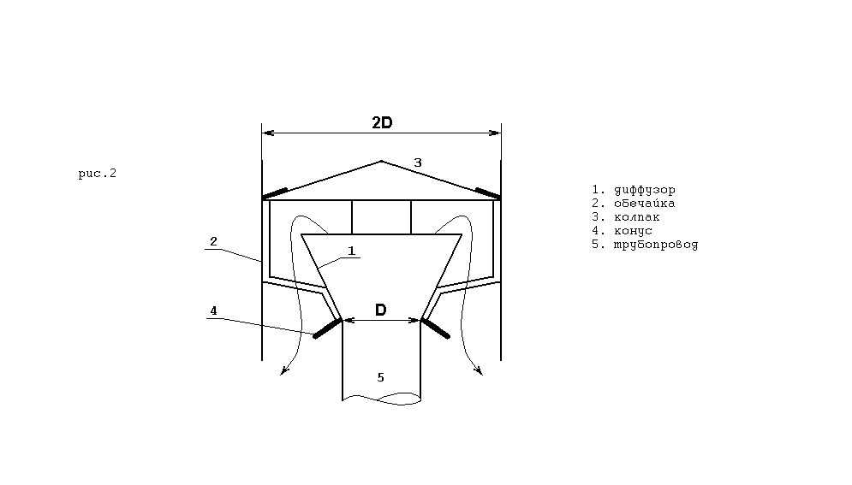
Способы естественной вентиляции:
инфильтрация,
проветривание,
аэрация, с использованием дефлекторов
Аэрация осуществляется в горячих цехах за счёт действия гравитационного и ветрового давления.
Для усиления вытяжки на крыше здания устанавливается дефлектор - устройство, создающее дополнительную тягу. Дефлекторы представляют собой специальные насадки, устанавливаемые на вытяжные воздуховоды и использующие энергию ветра. Они применяются для удаления загрязненного или перегретого воздуха из помещения небольшого объема, а также для местной вентиляции.
Разработчик: преп. каф. ИПиЭ Кирвель П.И.

Slide 36
.
Механическая вентиляция – это система движения воздуха, которая осуществляется вентиляторами.
При механической вентиляции воздух перемещается с помощью специальных воздуходувных машин-вентиляторов, создающих определенное давление и служащих для перемещения воздуха в вентиляционной сети.
По месту действия вентиляция бывает
общеобменной
местной
Воздух, всасываемый вентиляторами из атмосферы, после очистки и подогрева поступает в специальные каналы, называемые воздуховодами, и разводится по производственному помещению. Такая вентиляция называется приточной. Приточная и вытяжная ветвь вентиляции могут быть объединены, в этом случае система вентиляции называется приточно-вытяжной.
Разработчик: преп. каф. ИПиЭ Кирвель П.И.

Slide 37
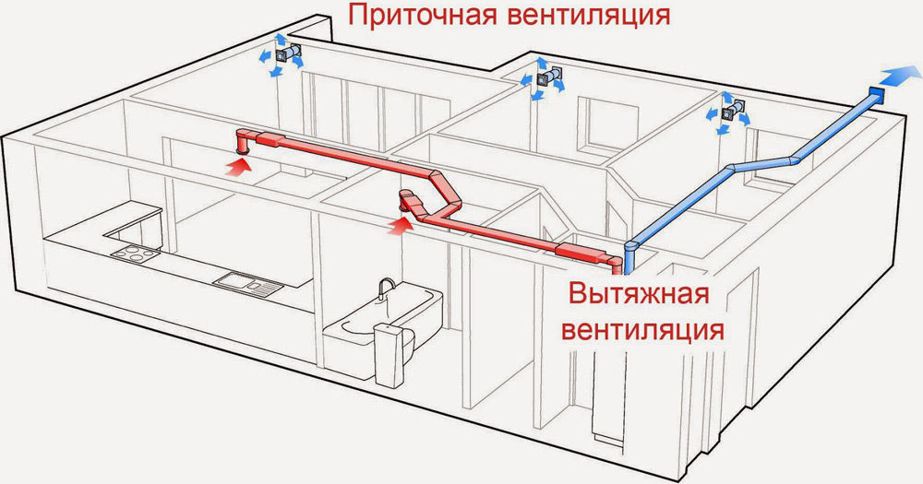
Разработчик: преп. каф. ИПиЭ Кирвель П.И.

Slide 38
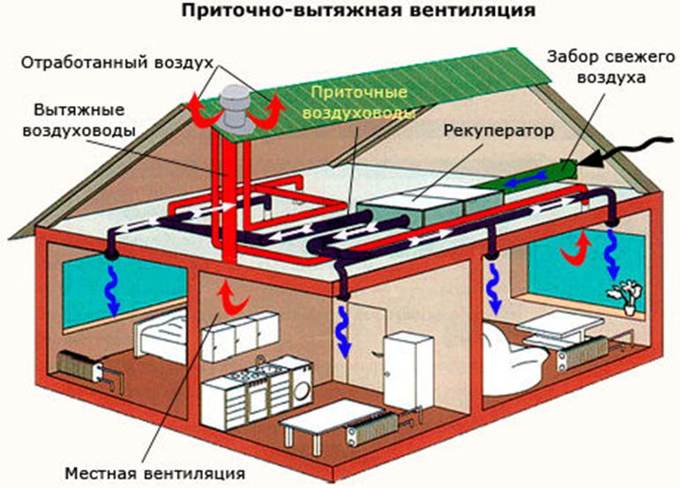
Разработчик: преп. каф. ИПиЭ Кирвель П.И.

Slide 39
Для эффективной работы системы вентиляции необходимо выполнять следующие санитарно-гигиенические требования:
Количество приточного воздуха должно почти соответствовать количеству удаляемого воздуха, а разница между ними должна быть минимальной.
Приточные и вытяжные системы в помещении должны быть правильно размещены, т.е. свежий воздух должен подаваться в ту часть помещения, где количество вредных веществ минимально, а удалять с тех участков помещения, где выделение вредных веществ максимально.
Система вентиляции не должна вызывать перегрев или переохлаждение рабочих.
Система вентиляции не должна создавать шум на рабочих местах.
Система не должна быть электро и взрывоопасной.
Разработчик: преп. каф. ИПиЭ Кирвель П.И.

Slide 40
Кондиционирование - это создание и поддержание в рабочей зоне производственного помещения постоянных или изменяющихся по заданной программе параметров воздушной среды, осуществляемое автоматически.
Назначение их - поддержание заданной температуры, относительной влажности, подвижности и чистоты воздуха.
Дополнительные возможности: озонирование, ионизация, дезодорация, ароматизация воздуха.
Разработчик: преп. каф. ИПиЭ Кирвель П.И.

Slide 41

Производственное освещение.
Свет является естественным условием
жизнедеятельности человека:
- оказывает положительное влияние на эмоциональное состояние человека,
- воздействует на обмен веществ, сердечно - сосудистую, нервно - психическую системы,
- является важным стимулятором не только зрительного анализатора , но и организма в целом.
Свет (видимое излучение) представляет собой излучение, непосредственно вызывающее зрительное ощущение. По своей природе это электромагнитные волны длиной от 380 до 760 нм.
Максимальная чувствительность:
в дневное время суток в желтой части спектра (длина волны – 550 нм),
в вечернее – сине-зеленая часть (длина волны – 510 нм).
Разработчик: преп. каф. ИПиЭ Кирвель П.И.

Slide 42
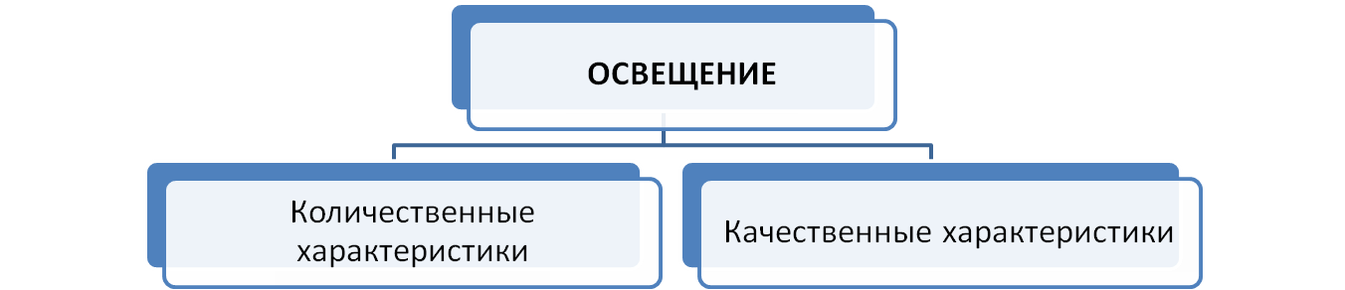
Для оценки условий рационального освещения необходимо знать его количественные и качественные показатели.
Световой поток
Сила света
Освещенность
Яркость
Коэффициент пульсации
Показатель ослепленности и дискомфорта
Спектральный состав света
Фон
Контраст объекта с фоном
Видимость объекта

Slide 43
Основные количественные показатели света :
Световой поток Ф - это мощность лучистой энергии , оцениваемая по зрительному ощущению . Измеряется в люменах (лм). Но так как измерение светового потока основывается на зрительном восприятии, то световой поток – величина не только физическая, но и физиологическая.
Сила света J - пространственная плотность светового потока создаваемая источником в единичном телесном угле. Единица силы света – кандела (кд) Она характеризует неравномерность распространения светового потока в пространстве
Освещенность Е представляет собой поверхностную плотность светового потока. Единица освещенности - люкс (лк) - это освещенность поверхности площадью в I м ² световым потоком в I лм .
Яркость L - поверхностная плотность силы света в данном направлении. Она равна отношению силы света к площади светящейся плоскости. Единица яркости - кандела на квадратный метр (кд/м²).
Разработчик: преп. каф. ИПиЭ Кирвель П.И.

Slide 44
Основные качественные показатели света
Фон — это поверхность, прилегающая непосредственно к объекту различения, на которой он рассматривается.
Контраст объекта с фоном - характеризуется отношением разности яркостей рассматриваемого объекта и фона к одной из этих яркостей.
Видимость — расстояние, на котором наблюдаемый объект становится не различим глазом; зависит от освещенности, размера объекта, его яркости, контраста объекта с фоном, длительности экспозиции (представления).
Блескость — повышенная яркость светящихся поверхностей, вызывающая нарушение зрительных функций (ослепленность), т.е. ухудшение видимости объектов.
Показатель ослепленности — критерий оценки слепящего действия осветительной установки
Показатель дискомфорта – критерий оценки дискомфортной блескости, вызывающей неприятные ощущения при неравномерном распределении яркостей в поле зрения.
Коэффициент пульсации освещенности – критерий оценки относительной глубины колебаний освещенности в результате изменения во времени светового потока газоразрядных ламп при питании их переменным током
Разработчик: преп. каф. ИПиЭ Кирвель П.И.

Slide 45
Организация производственного освещения
Рациональное освещение производственных помещений:
- оказывает положительное психофизиологическое воздействие на работающих,
    - сохраняет зрение человека,
    - улучшает качество выпускаемой продукции
- способствует повышению производительности труда,
- обеспечивает его безопасность.
Требования к производственному освещению
Освещенность должна соответствовать характеру зрительной работы;
Яркость света должна быть достаточной;
Равномерное распределение светового потока по рабочей поверхности;
Источник света не должен слепить глаза;
Освещение должно быть рассеянным и не создавать глубоких теней;
Величина освещения постоянна во времени (отсутствие пульсации светового потока);
Оптимальный спектральный состав;
Все элементы осветительных установок должны быть долговечны, взрыво-, пожаро-, электробезопасны, осветительное оборудование должно быть удобно и просто в эксплуатации, должно отвечать требованиям эстетики.
Разработчик: преп. каф. ИПиЭ Кирвель П.И.

Slide 46
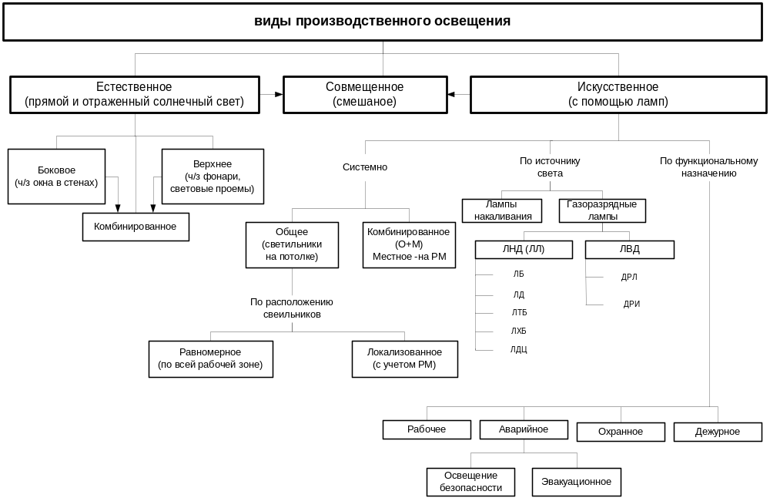
Виды и системы освещения

Slide 47
Различают следующие виды производственного освещения:
естественное
искусственное
совмещенное
Естественное освещение помещений осуществляется за счет прямого и отраженного света неба. С физиологической точки зрения естественное освещение наиболее благоприятно для человека. Естественное освещение в течение дня меняется в достаточно широких пределах в зависимости от состояния атмосферы (облачность). Естественное освещение производственных помещений может осуществляться через окна в боковых стенах (боковое), через верхние световые проемы, фонари (верхнее) или обоими способами одновременно (комбинированное освещение).
Достоинства: экономичность, благоприятное воздействие на организм человека.
Недостатки: переменно в течение суток, зависит от климатических и сезонных условий.
Разработчик: преп. каф. ИПиЭ Кирвель П.И.

Slide 48

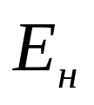
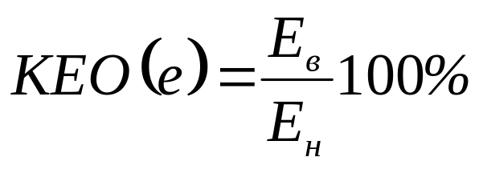
Поскольку уровень естественного освещения может резко меняться в течение короткого времени, то нормируемой величиной (количественной характеристикой) естественного освещения принята не освещенность рабочего места, а коэффициент естественной освещенности (КЕО).
Коэффициент естественной освещенности (е) представляет собой отношение естественной освещенности в контрольной точке внутри помещения ( ) к одновременному значению наружной горизонтальной освещенности
( ), создаваемой светом полного открытого небосвода.
KEO показывает, какую часть наружной освещенности составляет освещенность в определенной точке внутри помещения:
Разработчик: преп. каф. ИПиЭ Кирвель П.И.

Slide 49
искусственное освещения
Искусственное освещение помещений осуществляется за счет создания эффективного света ламп. С физиологической точки зрения искусственное освещение неблагоприятно для человека. Оно меняется только в заданных пределах и не зависит от погодных условий. Искусственное освещение производственных помещений может осуществляться согласно расположения светильников: общее (равномерное и локализованное) и местное (освещение на рабочем месте) или обоими способами одновременно (комбинированное освещение).
Достоинства: не зависит от климатических и сезонных условий.
Контролируемо. Можно создать различные условия.
Недостатки: Неэкономично ( на поддержание требуются ресурсы), неблагоприятно для человека (утомляемость). Зависимость от качества источников света
Разработчик: преп. каф. ИПиЭ Кирвель П.И.

Slide 50
  Для оценки качества источников света применяют следующие показатели:
  мощность лампы (Рл), Вт ;
  напряжение питания (Uп), В;
  световой поток (Фл),лм или сила света (Jл),кд;
  световая отдача лампы (Фл/Рл),лм/Вт;
  цвет излучения;
  срок службы (t,ч).
Эффективность источника света определяется как энергетическим КПД преобразования электрической энергии в оптическое излучение, так и эффективным КПД лампы, который представляет собой долю энергии оптического излучения, превращаемую в эффективную энергию приемника.
Надежность источников оптического излучения характеризуют полным сроком службы или продолжительностью горения и полезным сроком службы, т. е. временем экономически целесообразной эксплуатации лампы. Обычно за эту характеристику выбирают время, в течение которого световой поток, излучаемый лампой, изменяется не более чем на 20%.
Разработчик: преп. каф. ИПиЭ Кирвель П.И.

Slide 51
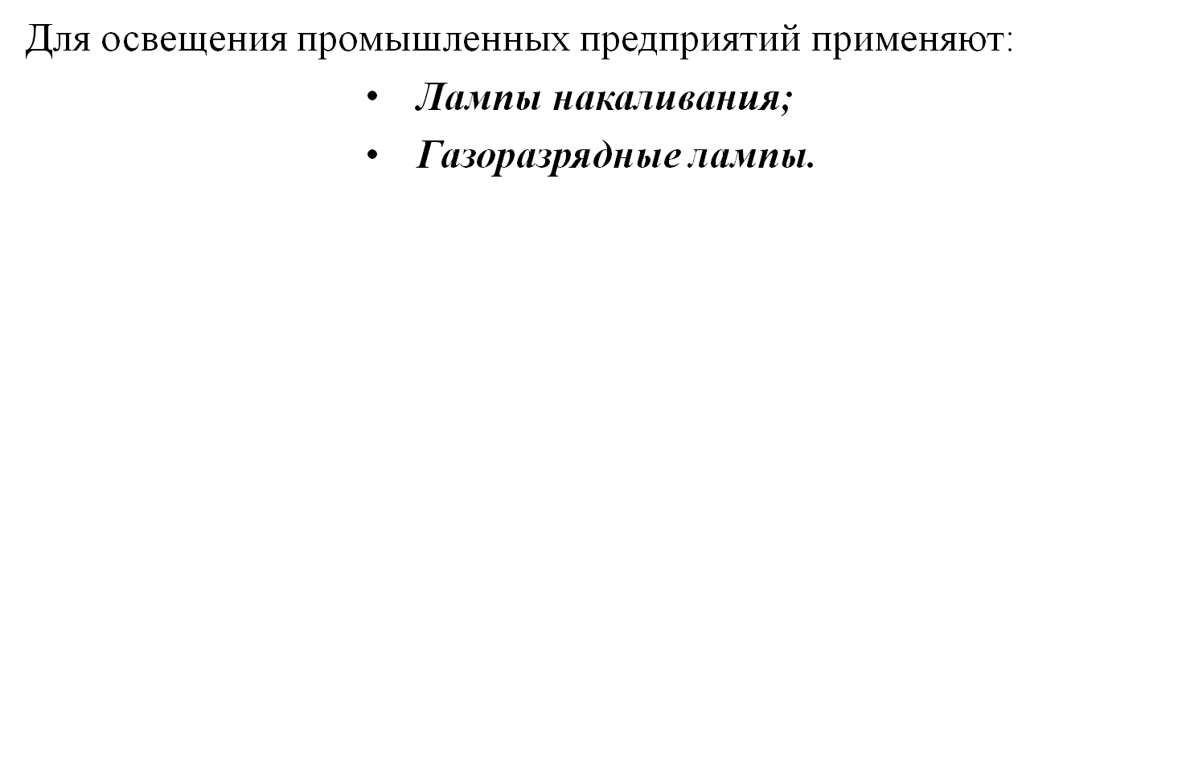
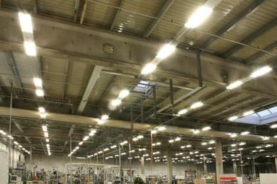
Разработчик: преп. каф. ИПиЭ Кирвель П.И.

Slide 52
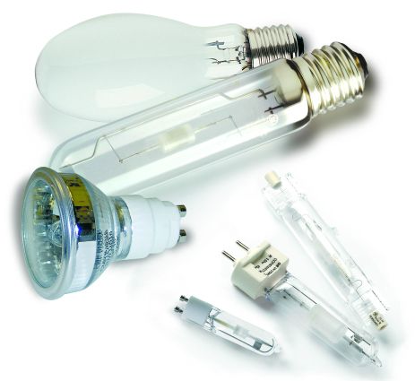
  Газоразрядные лампы - излучение возникает в результате электрического разряда в атмосфере инертных газов и паров металлов, а также за счет люминесценции.
  Достоинства:
  Имеют большую световую отдачу до 40-110 лм/Вт;
  Имеют больший срок службы (до 12 тыс. часов);
  Можно получить свет практически в любой части спектра, подбирая инертные газы и пары металлов.
  Недостатки:
  стробоскопический эффект;
  проблема с утилизацией;
  период разгорания до 10-15 минут;
  могут создавать радиопомехи, подавление которых иногда требует специальных устройств
Разработчик: преп. каф. ИПиЭ Кирвель П.И.

Slide 53
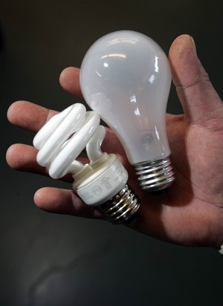
Лампы накаливания источник света – спираль из тугоплавкого материала (вольфрам)
Достоинства:
    Просты в изготовлении;
    Более дешевые в изготовлении;
    Удобны в эксплуатации;
    Недостатки:
    Относятся к источникам теплового излучения;
    Имеют относительно низкую световую отдачу (7-20 лм/Вт);
    Имеют сравнительно малый срок службы (около 1000 часов);
    В спектре преобладают желто-красные тона;
    Они искажают цветопередачу, поэтому их не применяют на работах, требующих различения цветов.
Разработчик: преп. каф. ИПиЭ Кирвель П.И.

Slide 54
Нормирование производственного освещения.
ТЕХНИЧЕСКИЙ КОДЕКС ТКП 45-2.04-153-2009 (02250)
УСТАНОВИВШЕЙСЯ ПРАКТИКИ
Естественное и искусственное освещение нормируется в зависимости от
Точности зрительной работы,
Яркости фона,
Контраста объекта и фона,
Системы освещения.
Для искусственного освещения
нормируемым параметром является Освещенность Е (лк).
Для оценки измеряется освещенность люксметром в контрольной точке и сравнивается с нормативной.
Необходимый уровень освещенности тем выше, чем темнее фон, меньше объект различения и контраст объекта с фоном.
Разработчик: преп. каф. ИПиЭ Кирвель П.И.

Slide 55
Разряд зрительной работы зависит от наименьшего или эквивалентного размера объекта различения.
Наивысшей точности Менее 0,15
Очень высокой точности От 0,15 до 0,30 включ
Высокой точности От 0,30 до 0,50 включ.
Средней точности Св. 0,5 до 1,0 включ.
Малой точности Св. 1,0 до 5,0 включ.
Грубая (очень малой точности) Более 5,0
Работа со светящимися материалами и изделиями в горячих цехах Более 0,5
Разработчик: преп. каф. ИПиЭ Кирвель П.И.

Slide 56
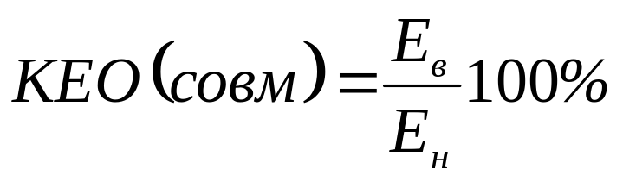
Совмещенное освещение
Разряд зрительной работы зависит от наименьшего или эквивалентного размера объекта различения.
Наивысшей точности Менее 0,15
Очень высокой точности От 0,15 до 0,30 включ
Высокой точности От 0,30 до 0,50 включ.
Средней точности Св. 0,5 до 1,0 включ.
Малой точности Св. 1,0 до 5,0 включ.
Грубая (очень малой точности) Более 5,0
Работа со светящимися материалами и изделиями в горячих цехах Более 0,5
оценивается также как и естественное – Коэффициентом Естественной Освещенности.
При отключении источников искусственного света.
Разработчик: преп. каф. ИПиЭ Кирвель П.И.

Slide 57
3. Защита от шума, ультра- и инфразвука, вибрации
Шум – упругие колебания в частотном диапазоне, воспринимаемом органом слуха человека, распространяющиеся в виде волны в газообразных средах или образующие в ограниченных областях этих сред стоячие волны.
С физиологической точки зрения шумом называют любой нежелательный звук, оказывающий вредное воздействие на организм человека.
Звуковое давление – переменная составляющая давления воздуха или газа, возникающая в результате звуковых колебаний, Па.
Разность между мгновенным значением полного давления и средним давлением, которое наблюдается в невозмущенной среде, называется звуковым давлением Р и измеряется в паскалях (Па).
Разработчик: преп. каф. ИПиЭ Кирвель П.И.

Slide 58
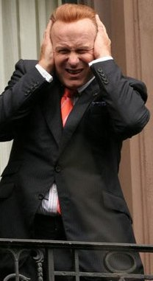
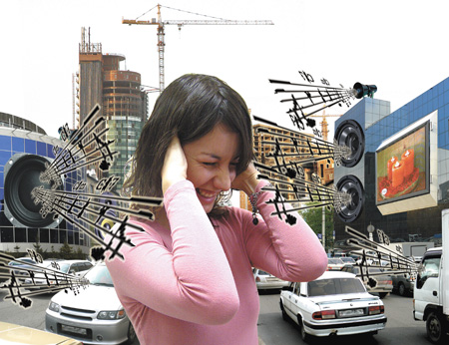
Под воздействием шума
снижается внимание,
работоспособность.
Шум нарушает сон
и отдых людей.
Все разнообразие невротических и кардиологических расстройств, нарушения функций желудочно-кишечного тракта, слуха и т.д., которые возникают под влиянием шума, объединяется в симптомокомплекс
«шумовой болезни».
Разработчик: преп. каф. ИПиЭ Кирвель П.И.

Slide 59
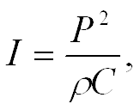
Звуковые волны переносят энергию. Для характеристики среднего потока энергии в какой-либо точке среды вводят понятие интенсивности звука – это количество энергии, переносимое звуковой волной за единицу времени через единицу площади поверхности, нормальной (расположенной под углом 90°) к направлению распространения волны. Интенсивность звука выражается следующим образом:
Разработчик: преп. каф. ИПиЭ Кирвель П.И.

Slide 60

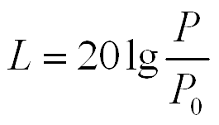
Уровень интенсивности звука определяют по формуле:
Характеристикой постоянного шума на рабочих местах является уровень звукового давления в дБ, определяемый по формуле:
Разработчик: преп. каф. ИПиЭ Кирвель П.И.

Slide 61
Уровень звука ⎯ выраженное в логарифмических единицах отношение среднего квадратического значения звукового давления, скорректированного по стандартизованной частотной характеристике «А», к стандартизованному исходному значению звукового давления; измеряется в дБА (децибелах по частотной характеристике «А»)
L = 20 lg p_{А}/p₀
где L – уровень звука, дБА;
р – среднее квадратическое значение звукового давления с учетом коррекции «А», Па.
Разработчик: преп. каф. ИПиЭ Кирвель П.И.

Slide 62
Предельно допустимый уровень (ПДУ) шума - это уровень фактора, который при ежедневной (кроме выходных дней) работе, но не более 40 часов в неделю в течение всего рабочего стажа, не должен вызывать заболеваний или отклонений в состоянии здоровья, обнаруживаемых современными методами исследований в процессе работы или в отдаленные сроки жизни настоящего и последующих поколений.
Допустимый уровень шума - это уровень, который не вызывает у человека значительного беспокойства и существенных изменений показателей функционального состояния систем и анализаторов, чувствительных к шуму.
Разработчик: преп. каф. ИПиЭ Кирвель П.И.

Slide 63
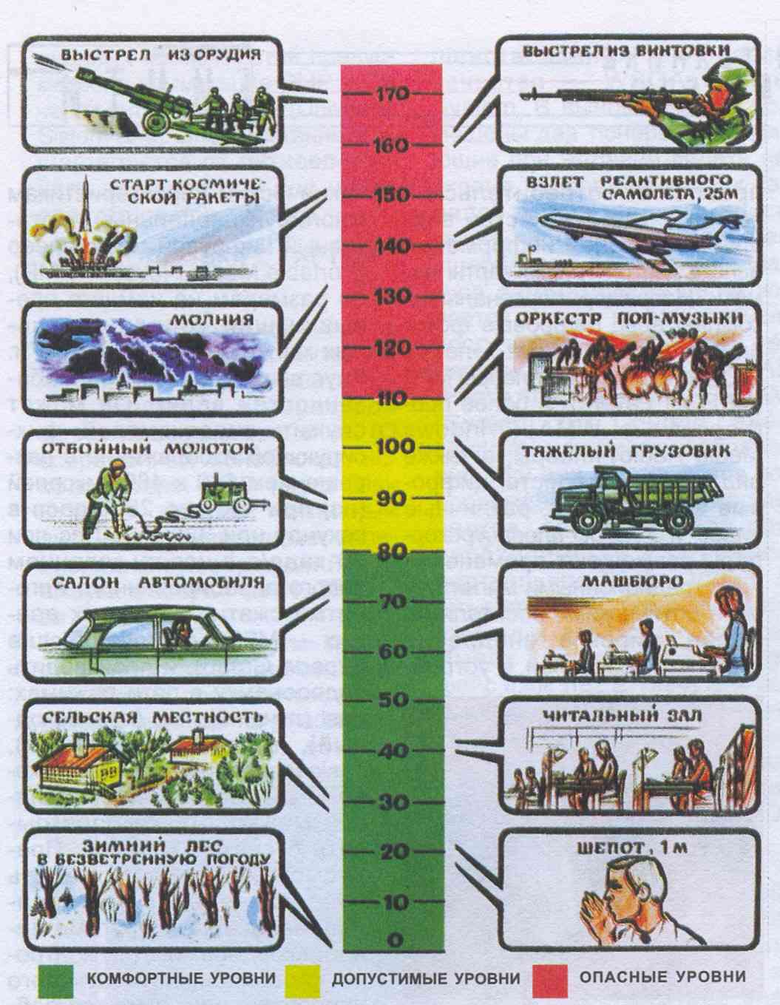

Slide 64
По характеру спектра шум следует подразделять на широкополосный и тональный.
Широкополосный шум
Тональный шум
По временным характеристикам шума выделяют
постоянный шум
непостоянный шум
колеблющийся
прерывистый
импульсный
Разработчик: преп. каф. ИПиЭ Кирвель П.И.

Slide 65
  Ухо человека способно воспринимать слышимые звуковые колебания воздуха с частотой от 16 до 20000 Гц.
    Колебания ниже 16 Гц называются инфразвуковыми.
    Колебания выше 20000 Гц называются ультразвуковыми.
Инфразвук – это область акустических колебаний в диапазоне ниже 20 Гц. В производственных условиях инфразвук, как правило, сочетается с низкочастотным шумом, а в ряде случаев и с низкочастотной вибрацией.
Ультразвуковой диапазон частот делится на два поддиапазона – низкочастотный (20–100 кГц) и высокочастотный (100 кГц– 1000 МГц)
Разработчик: преп. каф. ИПиЭ Кирвель П.И.

Slide 66
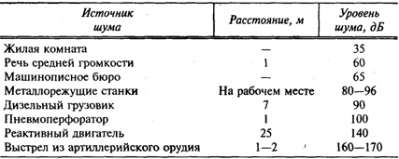
Разработчик: преп. каф. ИПиЭ Кирвель П.И.

Slide 67
Вибрация - это совокупность механических колебаний, простейшим видом которых являются гармонические.
Общая (1-63 Гц) вибрация действует на весь организм в целом, а местная (8-1000 Гц) – только на отдельные части его.
В зависимости от источника возникновения выделяют три категории вибрации:
транспортная;
транспортно-технологическая;
технологическая.
Разработчик: преп. каф. ИПиЭ Кирвель П.И.

Slide 68
Наиболее рациональный способ уменьшения шума – снижение звуковой мощности его источника (уменьшения шума в источнике его возникновения)
Снижение механических шумов достигается:
улучшением конструкции машин и механизмов,
заменой деталей из металлических материалов на пластмассовые,
заменой ударных технологических процессов на безударные
применением вместо зубчатых передач в машинах и механизмах других видов передач
нанесением смазки на трущиеся детали и рядом других мероприятий.
Разработчик: преп. каф. ИПиЭ Кирвель П.И.

Slide 69
Для уменьшения аэродинамических и гидродинамических шумов рекомендуются
снижение скорости обтекания газовыми или воздушными потоками препятствий,
улучшение аэродинамики тел, работающих в контакте с потоками;
снижение скорости истечения газовой струи и уменьшение диаметра отверстия, из которого эта струя истекает;
выбор оптимальных режимов работы насосов для перекачивания жидкостей;
правильное проектирование и эксплуатация гидросистем и ряд других мероприятий.
Разработчик: преп. каф. ИПиЭ Кирвель П.И.

Slide 70
Снижение шума является изменение направленности его излучения. Этот способ применяется в том случае, когда работающее устройство (машина, агрегат, установка) направленно излучает шум.
Уменьшение звуковой мощности по пути распространения шума (звукоизоляция). Практически это достигается использованием звукоизолирующих ограждений, звукоизолирующих кабин и пультов управления, звукоизолирующих кожухов и акустических экранов.
Средства индивидуальной защиты.
вкладыши
наушники
шлемы
костюмы
Разработчик: преп. каф. ИПиЭ Кирвель П.И.

Slide 71
Способы виброзащиты:
— снижение виброактивности источника вибрации
— отстройка системы от резонансных частот
— вибропоглощение (вибродемпфирование)
— виброизоляция
— динамическое виброгашение

Slide 72
СПАСИБО ЗА ВНИМАНИЕ

